Slide 1
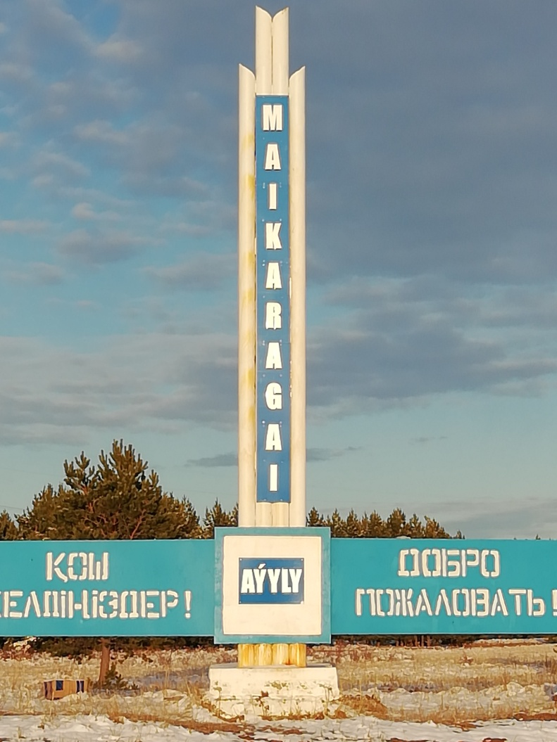
2026-2028 жылдарға арналған
Аққулы ауданы МАЙҚАРАҒАЙ ауылдық округінің нақтыланған
азаматтық бюджеті
2026 жылдың _ тамыздағы бюджет
Нақтылауын есепке алумен

Slide 2
Құрметті сайтқа кірушілер!
Сіздің назарыңызға Майқарағай ауылдық округі бюджетінің негізгі көрсеткіштері, оны қалыптастыру параметрлері және бюджет қаражатын жұмсау бағыттары туралы ақпараттар берілген, Аққулы ауданының Майқарағай ауылдық округінің 2026-2028 жылдарға арналған азаматтық бюджетінің нақтыланғаны ұсынылған.
Бұл құжат Аққұлы ауданының Майқарағай ауылдық округі бюджетінің кірістері мен шығыстары туралы толық ақпаратты қамтиды.

Slide 3
Бюджеттік процестің заңнамалық негіздері
Аққулы ауданы Майқарағай ауылдық округі бюджетінің жобасы үш жылдық мерзімге 2025 жылғы 15 наурыздағы № 197-VIII Қазақстан Республикасы Қаржы министрінің бұйрығымен бекітілген Жергілікті бюджеттердің жобаларын әзірлеу ережелеріне сәйкес әзірленді
Аққулы ауданы Майқарағай ауылдық округінің бюджеті Аққулы аудандық мәслихатының 2026 жылғы 06 тамыздағы №212/51"Аққулы аудандық мәслихатының 2025 жылғы 19 желтоқсандағы № 170/41" Аққулы ауданының ауылдық округтерінің 2026 – 2028 жылдарға арналған бюджеттері туралы "шешіміне өзгерістер мен толықтырулар енгізу туралы" шешімімен нақтыланды

Slide 4
Аққулы ауданының Майқарағай ауылдық округінің 2026-2028 жылдарға арналған бюджет жобасы
Аққулы ауданы Майқарағай ауылдық округінің бюджет көлемі, мың теңге
Ауылдық округтің бюджеті - бұл ауылдық округ әкімінің, оған бағынысты мемлекеттік мекемелердің міндеттері мен функцияларын қаржылық қамтамасыз етуге және тиісті әкімшілік-аумақтық бірлікте мемлекеттік саясатты іске асыруға арналған орталықтандырылған ақша қоры.

Slide 5
Ауданның 2026-2028 жылдарға арналған әлеуметтік-экономикалық дамуының негізгі көрсеткіштері
№ р/с | Көрсеткіштердің атаулары | Бағалау 2025 жыл | Жоспар 2026 жыл | Болжам 2027 жыл | Болжам 2028 жыл
1 | 2 | 3 | 4 | 5 | 6
1 | Жұмыссыздық деңгейі, % | 4,6 | 4,6 | 4,6 | 4,6
2 | Айлық есептік көрсеткіш (АЕК), теңге | 3932 | 4325 | 4606 | 4882
3 | Жалақының ең төменгі мөлшері, теңге | 85 000 | 85 000 | 85 000 | 85 000
4 | Орташа айлық атаулы жалақы, теңге | 274323 | 282129 | 287772 | 293528

Slide 6
Аққұлы ауданы Майқарағай ауылдық округінің әлеуметтік-экономикалық дамуының негізгі көрсеткіштері
№ р / б | Аты | 2026 жыл | 2027 жыл | 2028 жыл
1 | 2 | 4 | 5 | 6
1 | Салық түсімдері, оның ішінде оның ішінде: | 4553,0 | 2355,0 | 2444,0
 | жеке табыс салық | 1246,0 | 500.0 | 525.0
 | мүлік салығы | 65,0 | 65,0 | 65,0
 | жер салығы | 105,0 | 105,0 | 105,0
 | көлік салығы | 752,0 | 0,0 | 0.0
 | Бірыңғай жер салығы | 2213,0 | 1283,0 | 1347.0
 | Табиғи және басқа да ресустарды пайдаланғаны үшін түсетін түсімдер | 170.0 | 400,0 | 400,0
2 | Жерді және материалдық емес активдерді сату | 2,0 | 2,0 | 2,0
3 | Трансферттердің түсімдері жоғары органдардан мемлекеттік басқару | 65401,0 | 46183,0 | 47107,0

Slide 7
Бюджеттің шығын құрылымы
Аққулы ауданының Майқарағай ауылдық округі, 2026-2028 жылдарға, мың теңге
№ р / б | Аты | 2026 год | 2027 год | 2028 год
1 | 2 | 4 | 5 | 6
 | Шығындар | 70247,0 | 46183,0 | 47107,0
1 | Жалпы мемлекеттік қызметтер сипаты | 33876,0 | 32564.0 | 32812,0
7 | Тұрғын үй-коммуналдық шаруашылығы | 32889,0 | 10105.0 | 10611,0
8 | Мәдениет, спорт, туризм және ақпараттық кеңістік | 500,0 | 528,0 | 554,0
12 | Көлік және байланыс | 2982,0 | 2986,0 | 3130,0

Slide 8
Аққулы ауданының Майқарағай ауылдық округі әкімінің 2026 жылға арналған қосымша қажеттілігі туралы түсіндірме жазба.
1. 101202 Жеке табыс салығы +99.0
104402 Жеке табыс салығы -209.0
104501 Табиғи және басқа да ресурстарды пайдаланғаны үшін түсетін түсімдер-230.0
БАРЛЫҒЫ 412,0 мың тенге
2. Еркін қалдықты қайта бөлу Бюджет тапшылығын қаржыландыру (бюджет профицитін пайдалану)-293,0
БАРЛЫҒЫ 293,0 мың тенге
3. Шығыс бағыты;
07.3.124.009.015 Елді мекендердің санитариясын қамтамасыз ету+500,0
07.3.124.011.015 Елді мекендерді абаттандыру мен көгалдандыру +205,0
БАРЛЫҒЫ; 705,0 мың тенге.

Slide 9
Аққулы ауданының Майқарағай ауылдық округінің 2026 жылға арналған бюджет қаражатын жұмсаудың негізгі бағыттары, мың теңге

Slide 10
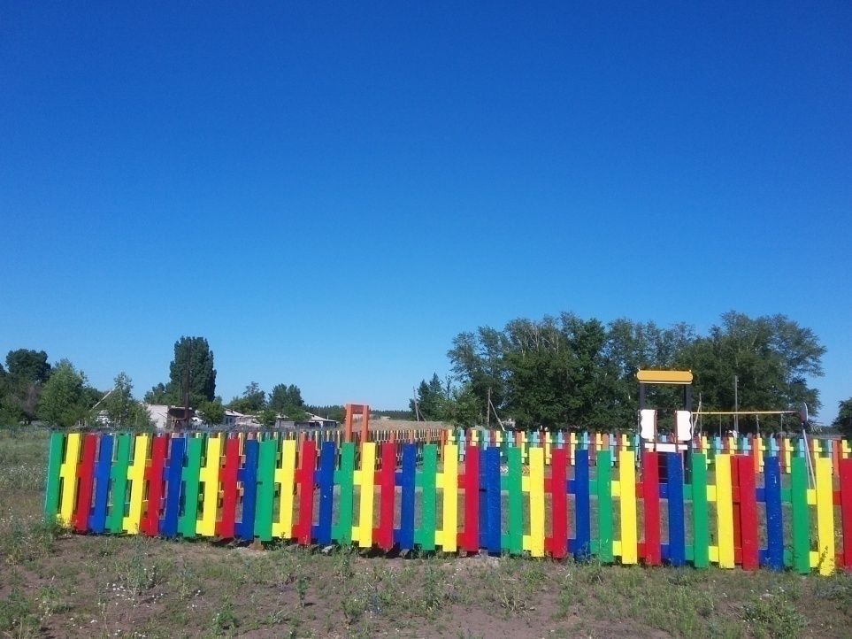
Абаттандыру
Майқарағай ауылдық округінде
Аққулы ауданы 2026 ж
Ауылдың көшелерін жарықтандыруға – 28933 мың теңге
Елді мекенді санитарлық тазарту - 1500 мың теңге
Жерлеу орындарын күтіп ұстау және түпсіз жерлеу - 210 мың теңге
Елді мекенді абаттандыру және көгалдандыру (оның ішінде: ауылдың орталық алаңы мен алаңын күтіп ұстау, балалар алаңын ұйымдастыру және т.б.) – 2246 мың теңге

Slide 11
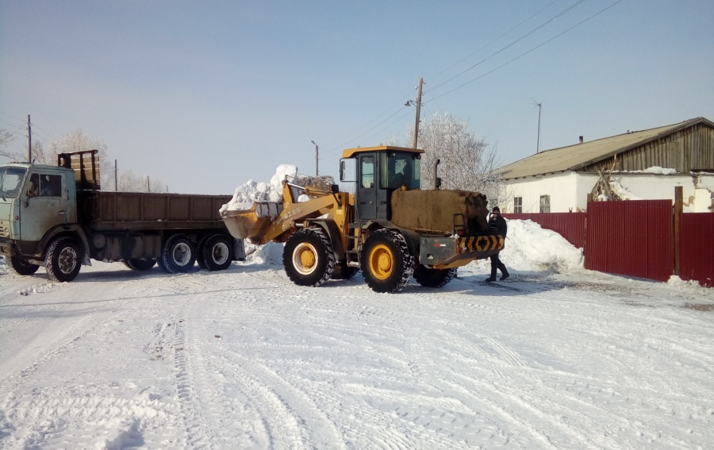
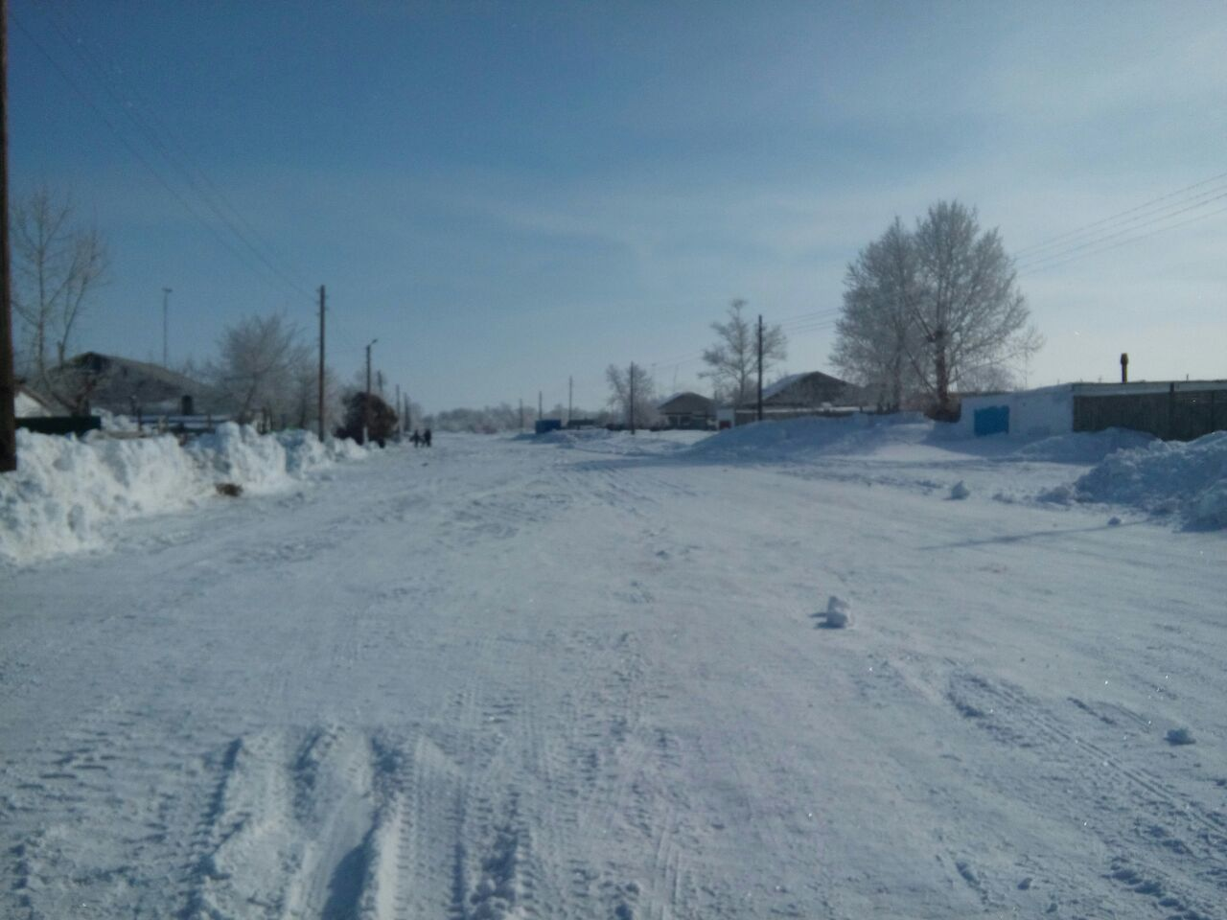
Ауыл ішіндегі жолдарды күтіп ұстау
Аққулы ауданының Майқарағай ауылдық округі
Жолдардың жұмыс істеуін қамтамасыз ету: жолдарды жазғы және қыста күтіп ұстау (жолдарды тегістеу, жолдарды шөптермен тазарту, жолдарды қардан тазарту, қож немесе қиыршық тасты қосу):
2026 - 2982 мың теңге
2027 - 2986 мың теңге
2028 – 3130 мың теңге

Slide 12
НАЗАРЛАРЫНЫЗҒА РАХМЕТ!

